Slide 1
Workshop bloggen & fotografie
17 januari
Carolien Boogaard, fotograaf & blogger @dreamtheworld.nl
Notes:
1 uur en 15 minuten = 75 min. Onderverdeling: 20-25 minuten welkom, uitleg blog & fotografie, 30 minuten buiten fotograferen 20 min. Snapseed
11.35u start
12.00u naar buiten
12.30u naar binnen
12.50u einde

Slide 2
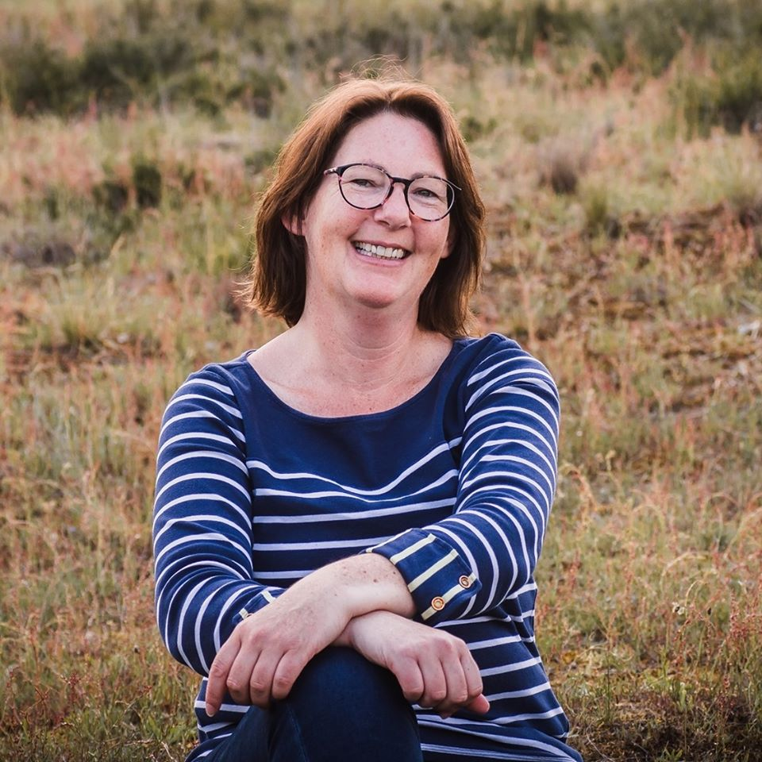
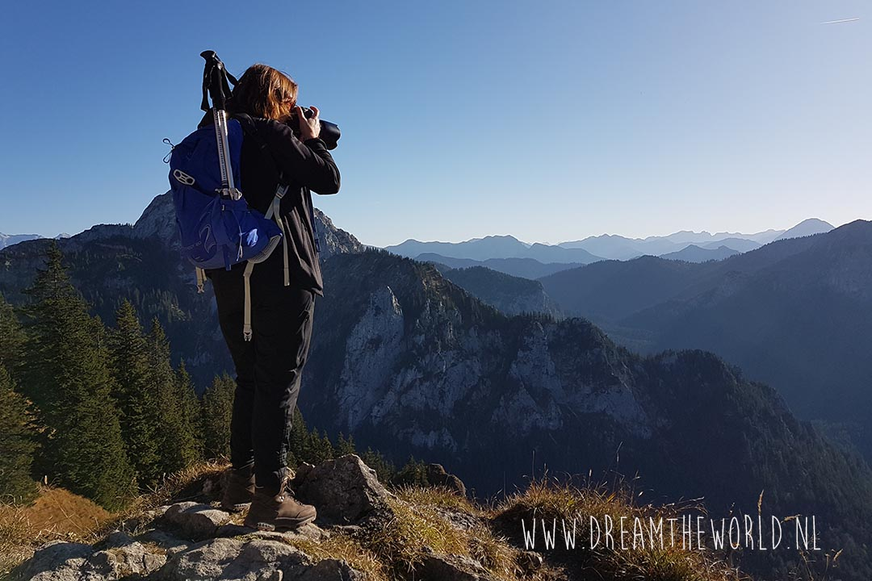
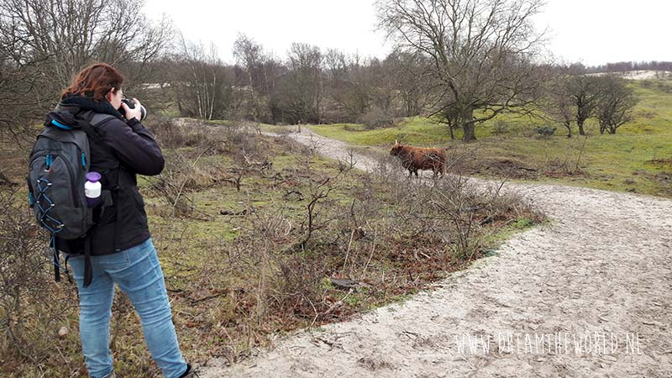
Welkom
Carolien Boogaard
Reisblogger en fotograaf
In de toeristische en vrije tijd branche
Dream the World – photography, travel & storytelling
www.dreamtheworld.nl (Instagram, Facebook, LinkedIn, twitter, pinterest)

Slide 3
Wat gaan we doen?
Uitleg bloggen
Pakkende titels maken
Uitleg fotografie
Naar buiten: fotograferen
Foto’s bewerken met Snapseed

Slide 4
Wat is een blog (website)
Een blog is een website (of onderdeel van een website) waarop met regelmaat nieuwe berichten worden geplaatst, die persoonlijk en informeel zijn en waarop gereageerd kan worden.
Kenmerken:
Regelmatig iets plaatsen
Persoonlijk
Informeel
Reacties
Een bericht op een blog = blogpost of blogartikel
Notes:
Persoonlijk: vaak in de ik-vorm, eigen ervaring of mening
Informeel: je schrijft zoals je praat
Vlog= video blog
Plog = fotoblog
Podcast = audioblog

Slide 5
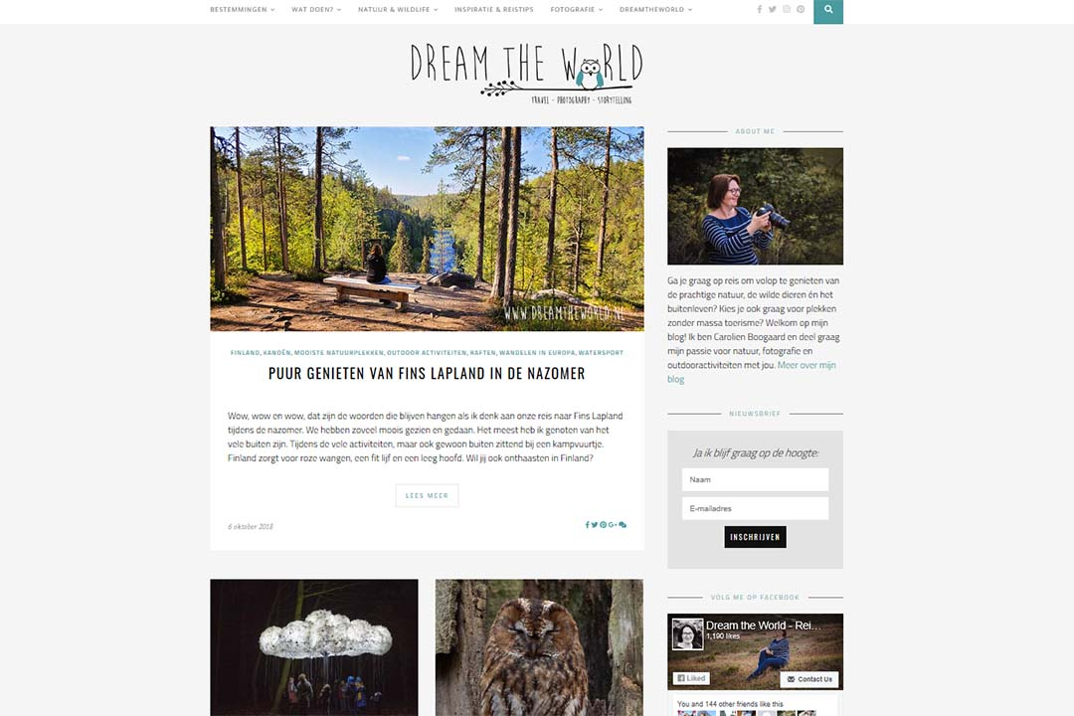
Wat is een blog
Kenmerken:
Regelmatig iets plaatsen
Persoonlijk
Informeel
Reacties
Een bericht op een blog heet een blogpost of blogartikel
Notes:
Persoonlijk: vaak in de ik-vorm, eigen ervaring of mening
Informeel: je schrijft zoals je praat

Slide 6
Redenen om te bloggen
Informatie verstrekken/ kennis delen
Doelgroep overtuigen / in actie laten komen
Sparren met bepaalde doelgroep/ informatie halen
Band opbouwen met een bepaald publiek (weten wat er leeft)
Expert worden op bepaald vlak / betrouwbare informatiebron
Uiteindelijk vaak: gedragsverandering, actie of verkoop!
Notes:
Kennis delen / info verstrekken
Bijv. Staatsbosbeheer/natuurmonumenten: boswachters bloggen. Meerdere redenen: ze hebben kennis en delen dat, willen begrip kweken voro hun beleid, beleid toetsen. Uiteindelijk is het verkopen van hun beleid, hun idee én leden werven / geld innen.

Slide 7
Stappenplan Blogartikel
Bedenk een onderwerp, waarover je wilt schrijven.
Wat wil je dat de lezers na het lezen van jouw artikel doen / weten (doel van je blog)
Bedenk een pakkende titel.
Bouw de tekst op, begin met een korte duidelijke inleiding.
Varieer in tekstsoort, gebruik eens een quote of een uitgelicht blok met een tip of link.
Maak meerdere alinea’s met tussenkopjes
Zorg voor beeld. Kies meerdere foto’s die bij elkaar en het onderwerp passen
Eindig je blogartikel met een ‘call to action’
Bedenk: lezers scannen eerst, dus eerst de inleiding, de kopjes, linktekst en foto’s en bepalen dan of het interessant is om te gaan lezen.
Notes:
Onderwerp: Meestal actueel onderwerp. Als je het lastig vindt om inhoud voor je blogartikel te bedenken, maak dan eens een mindmap en associeer wat in je opkomt
Wat wil je dat jouw lezers doen / weten na het lezen van jouw blog: bijv. iets bestellen, doorklikken naar nog meer informatie, een reactie achterlaten. Hiermee eindig je je blogartikel en daar schrijf je naartoe
Pakkende titel, belangrijk in onze infomaatschappij, overload aan info wat binnenkomt, titel is eerste waar lezers bepalen, ga ik dit lezen of niet: zie volgende sheet
Inleiding: geef hier aan wat de lezer van het artikel kan verwachten. Weet niet meer wat je moet gaan schrijven? Heb je geen bloginspiratie? In dit artikel geef ik jouw 10 onderwerpen waarover je altijd kunt schrijven. Zo zit je nooit meer zonder.
Herkenning in het probleem, maakt duidelijk wat je van het artikel kunt verwachten en lost het probleem op.

Slide 8
Tips voor pakkende titels prikkelend, overtuigend, nieuwsgierig, uniek, nieuw
Begin met een vraag (nog nooit gehoord van ..? Hier lees je het! Hoe maak je de beste blogtitels? Ik vertel het je)
Begin met een stelling Linnen tasjes zijn slechter voor het milieu dan plastic tasjes. Bewezen: vrouwen kunnen beter autorijden dan mannen
Gebruik cijfers in je titel ( In 7 stappen naar het beste blogartikel, 5x leukste restaurants in, 4 bijzondere eigenschappen van...)
Gebruik de overtreffende trap (de beste, de mooiste, bijv. de 5 mooiste natuurgebieden in NL)
Dramatiseer / overdrijf (nog nooit vertoond, schokkende waarheid)
Ontkenning, zeggen dat je iets niet moet doen (10 redenen waarom je niet naar Zeeland moet willen)
Nieuwsgierig maken (Elektrische auto’s zijn vervuilender dan dieselauto’s, heeft bloggen nog wel een toekomst? Wist je dat honing gewoon bijenspuug is?)
Niet té lang, circa 8 woorden, max 10

Slide 9
Tips voor pakkende titels prikkelend, overtuigend, nieuwsgierig, uniek, nieuw
Begin met een vraag
Begin met een stelling
Gebruik cijfers in je titel
Gebruik de overtreffende trap
Dramatiseer / overdrijf
Ontkenning, zeggen dat je iets niet moet doen
Nieuwsgierig maken
Niet té lang, circa 8 woorden, max 10

Slide 10
Voorbeelden titels ‘Winter in Nederland’
Over 20 jaar kerst in bikini in Nederland?
De 10 leukste strandpaviljoens in de winter
De mooiste foto’s maak je in de winter
Deze mensen hebben het drúk in de winter
Winterdip? Zo kom je er vanaf!
7 redenen waarom je niet moet gaan wandelen in de winter
Geen idee wat te doen in de winter? 10x leuke festivals!
Dit vind je op het strand in de winter.
De zin en onzin van winterbanden. Wel of niet nuttig?
All season banden beter dan winterbanden, zélfs bij sneeuw
Nog nooit gehoord van winterkriebels? Hier lees je het.

Slide 11
Opdracht
Verzin 3 pakkende titels over het onderwerp Winter in Nederland. Varieer met soort titel (dus een vraag, een stelling, met cijfers, overtreffende trap, dramatiseer, ontkenning of nieuwsgierig maken).

Slide 12
Foto’s hoe maak je een mooie serie passend bij je blog
Passend bij de inhoud
Afwisseling inhoud beeld (bijv. bij artikel over bijen: foto van een bij, foto van een expert die iets over de bij vertelt, foto van het voedsel van de bij, foto van de leefomgeving etc)
Wissel ook af in soort beeld (details, overzichtsfoto, scherp/onscherp)
Zorg voor een passend geheel door dezelfde soort bewerking (kleur, contrast)
Aantal foto’s: ongeveer 1-2 foto’s per alinea

Slide 13
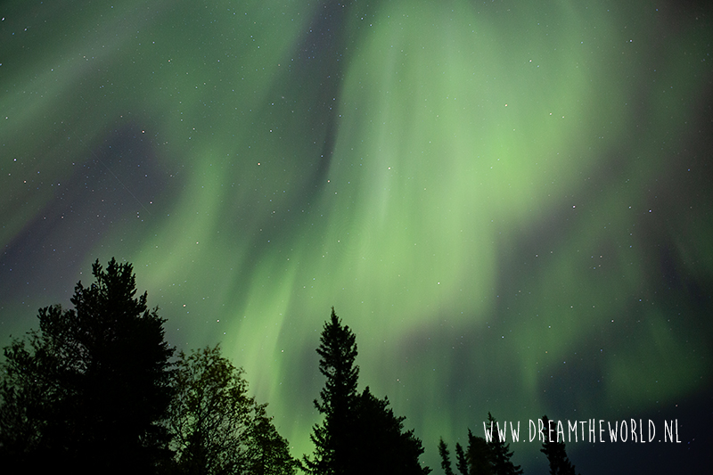
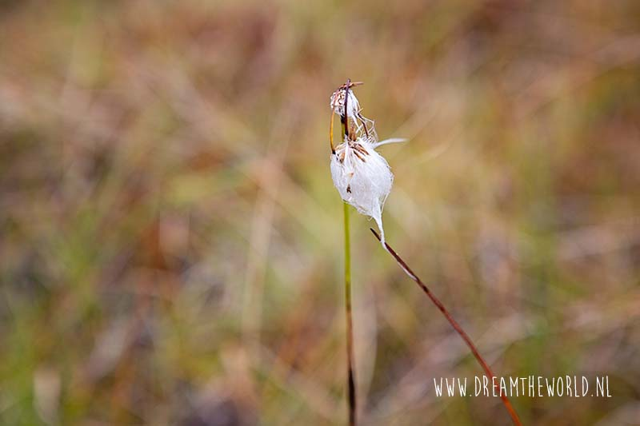
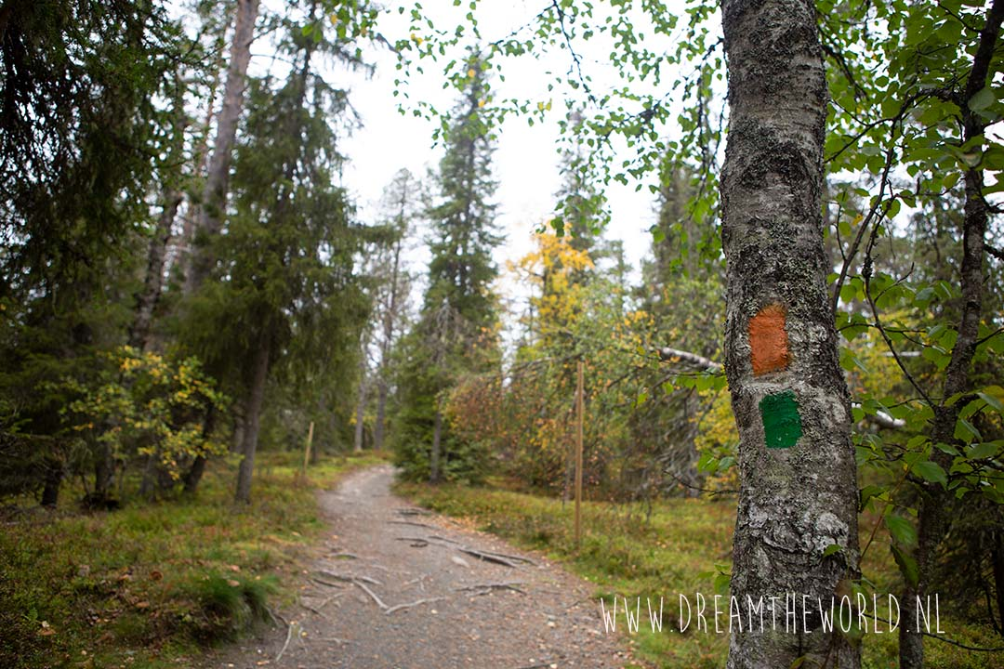
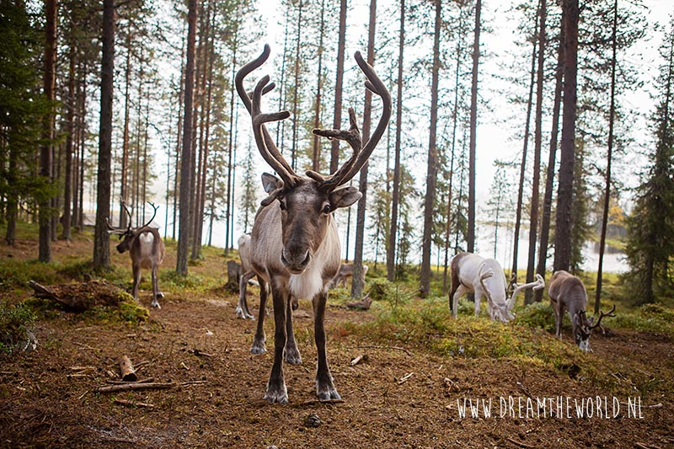
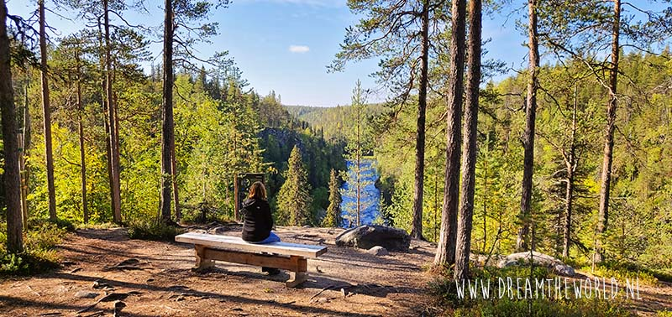
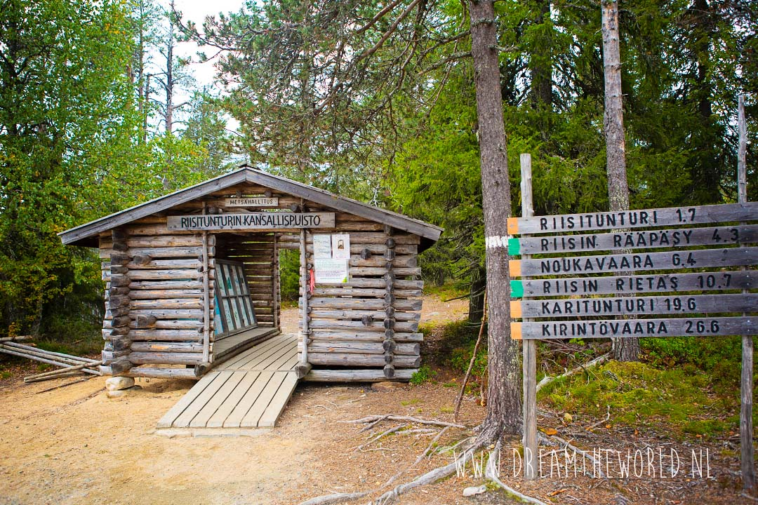
Reportage Puur genieten in Fins Lapland

Slide 14
Aandachtspunten fotografie
Scherpte & onscherpte
Scherpe onderwerpen trekken de aandacht
Compositie & perspectief
Regel van derden, vogel/kikkerperspectief
Kleur
Sfeer wordt veelal bepaald door kleur(temperatuur), zelfde kleurstelling in één serie
Licht
Mensen kijken het eerst naar de lichtste delen in je foto

Slide 15
Regel van derden

Slide 16
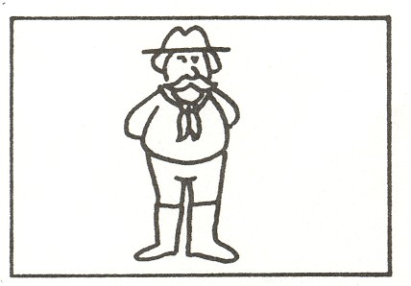
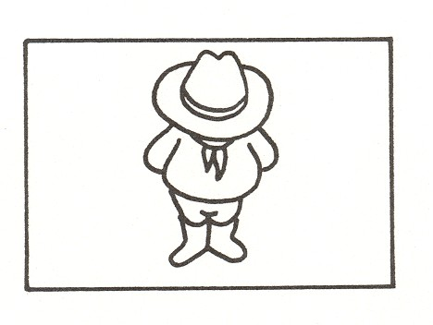
Perspectief
kikker
neutraal
vogel

Slide 17
Onderwerp: Winter in Nederland
Denk na over wat je hierover zou willen bloggen
Bedenk een pakkende titel
Zoek naar beelden die jouw onderwerp in beeld brengen
Denk aan compositie en soort beelden (variatie).

Slide 18
Naar buiten
Tips:
Houdt telefoon stevig vast, anders bewogen foto
Flits niet
Klik op je beeld en pas aan naar donker of lichter
Ga door je knieën of sta ergens op voor ander perspectief
Maak minimaal 3 verschillende soorten foto’s

Slide 19
Snapseed

Slide 20
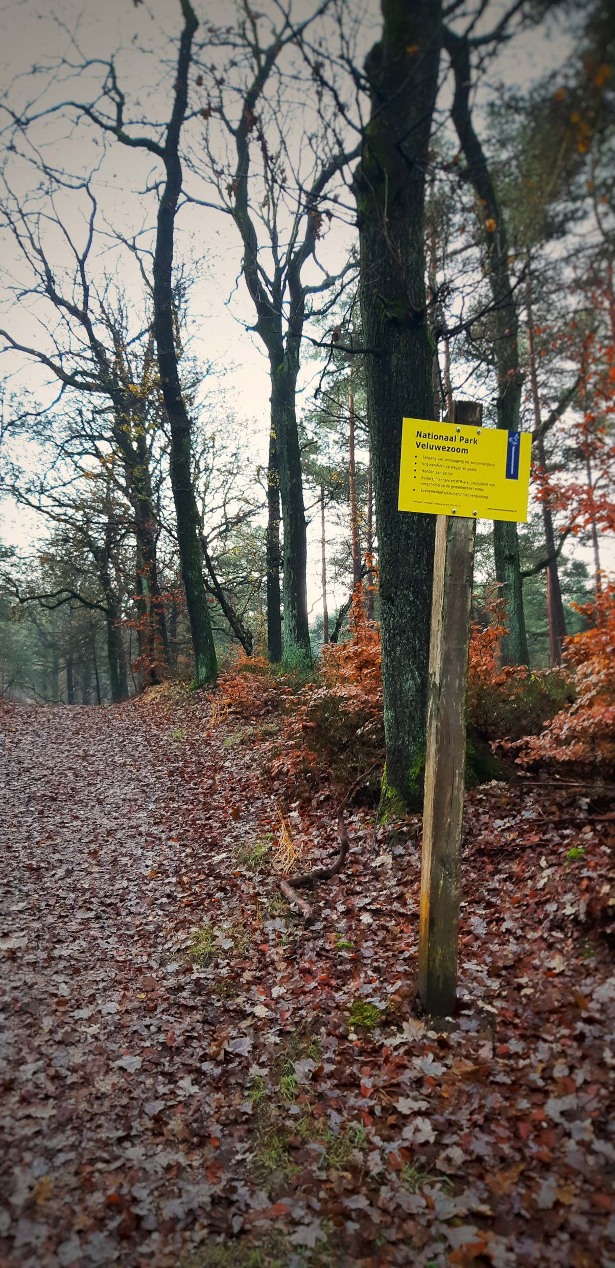
Voor en na (warmere sfeer)

Slide 21
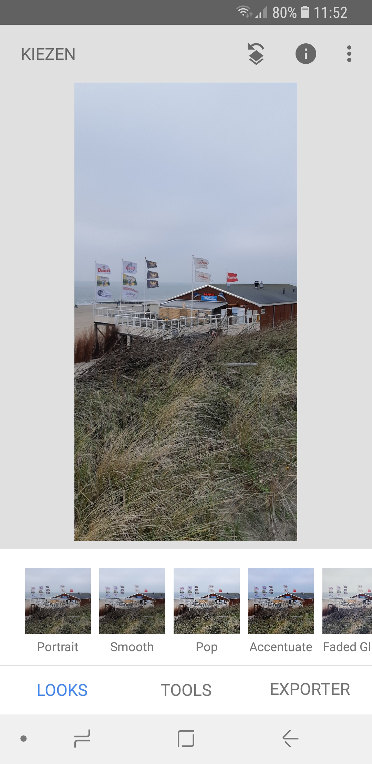
Open foto

Slide 22
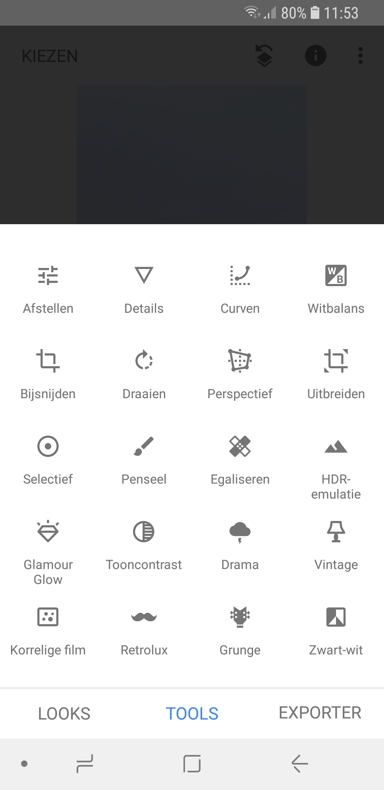
Meest gebruikte tools
Afstellen
Witbalans
Penseel
Zwart-wit
Focuseffect
Vignettering

Slide 23
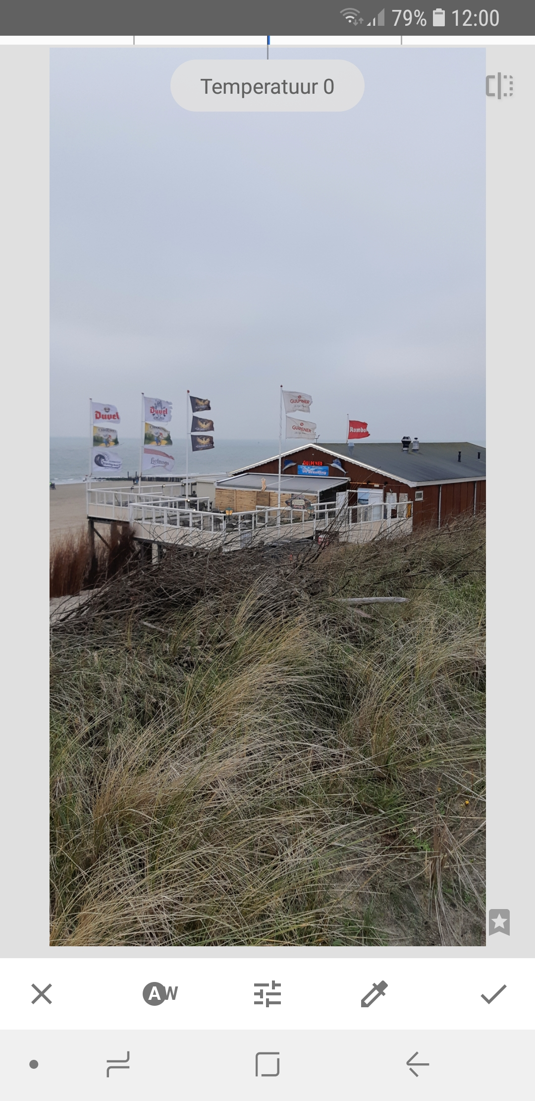
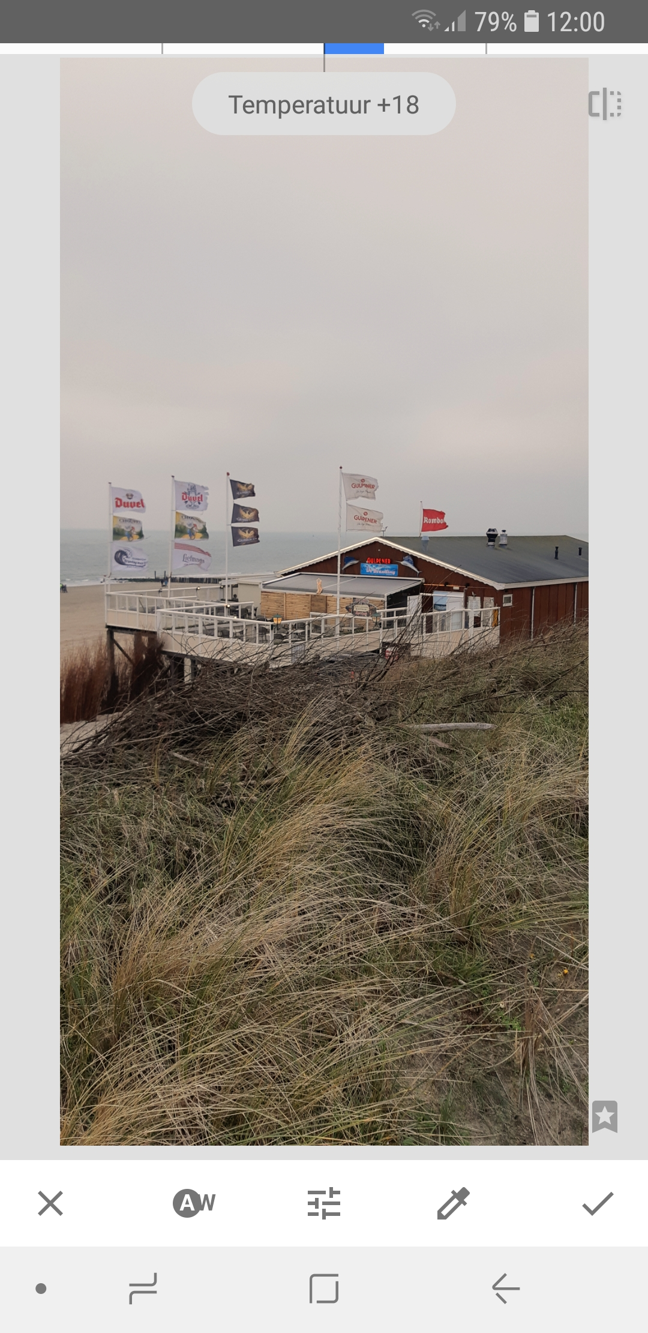
Witbalans

Slide 24
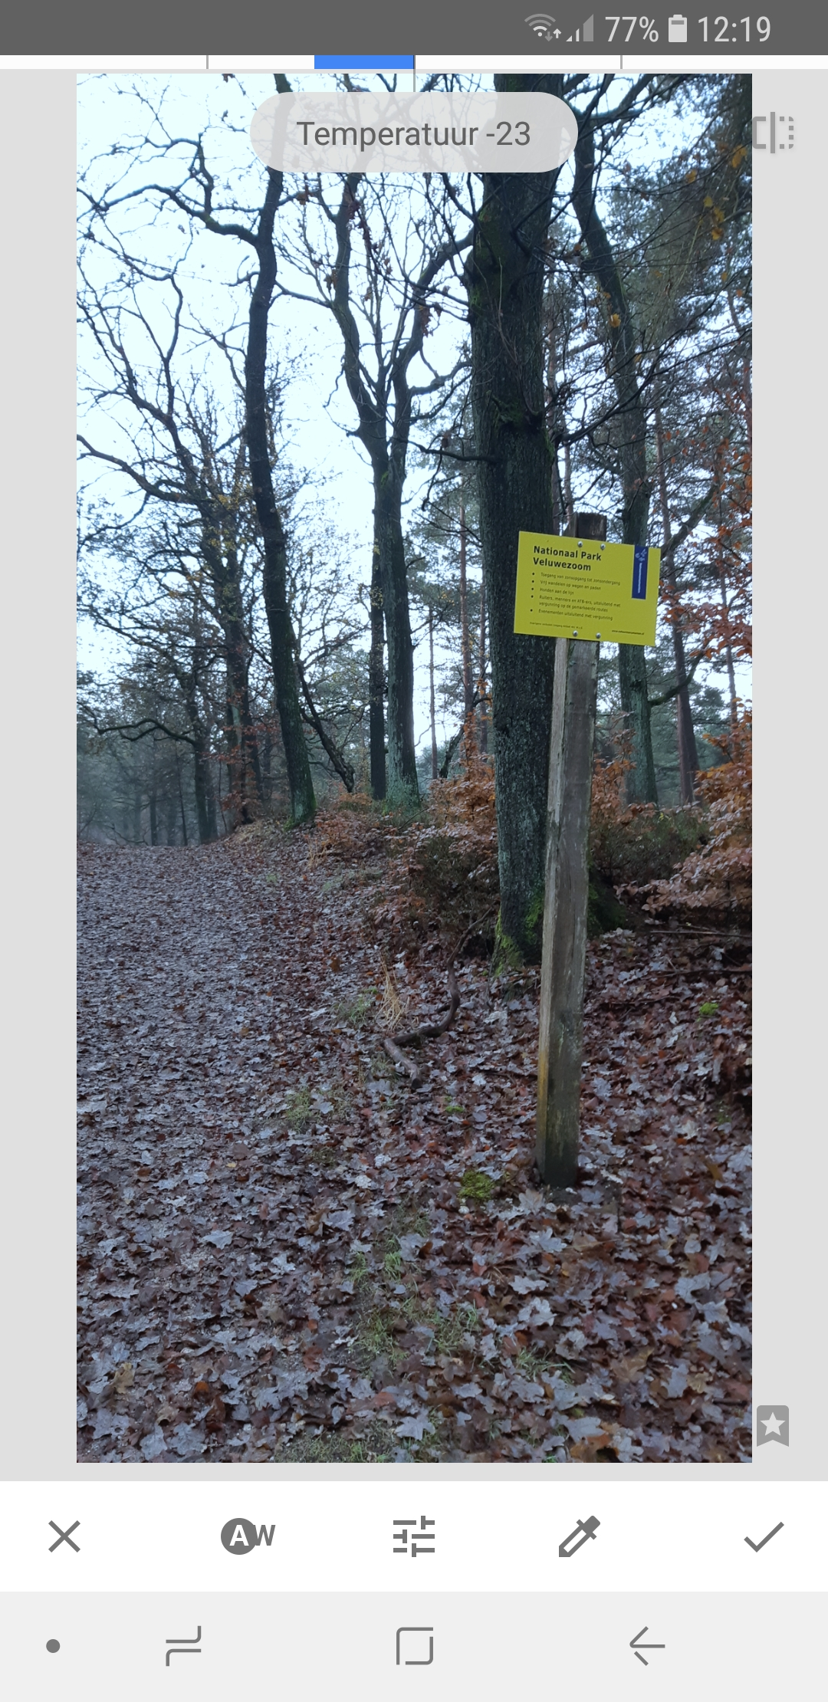
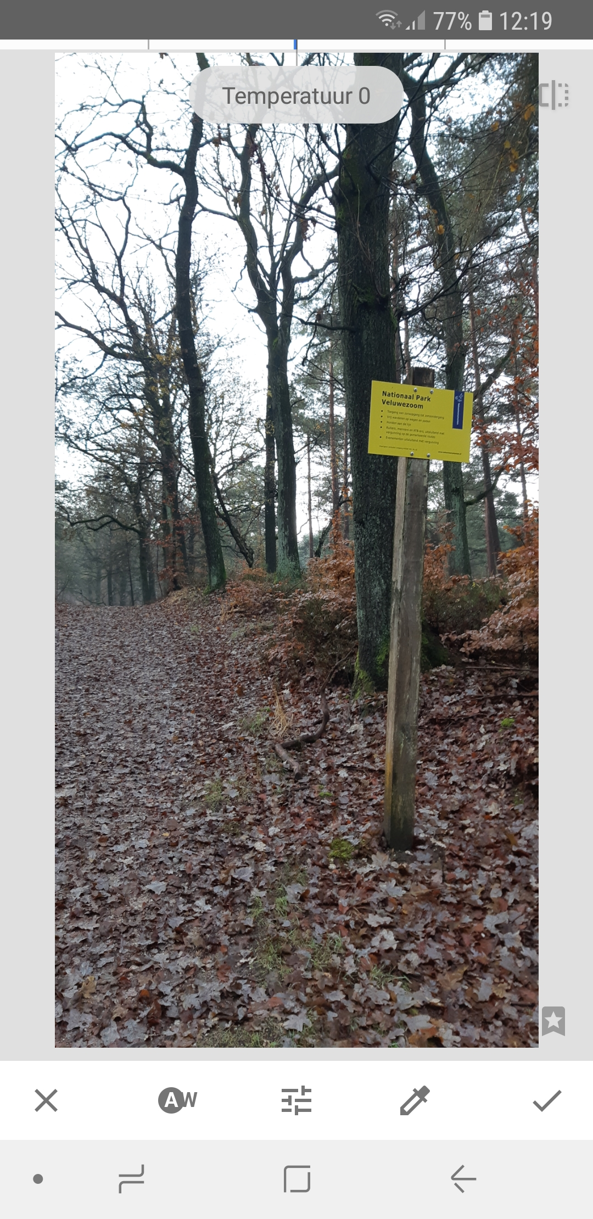

Slide 25
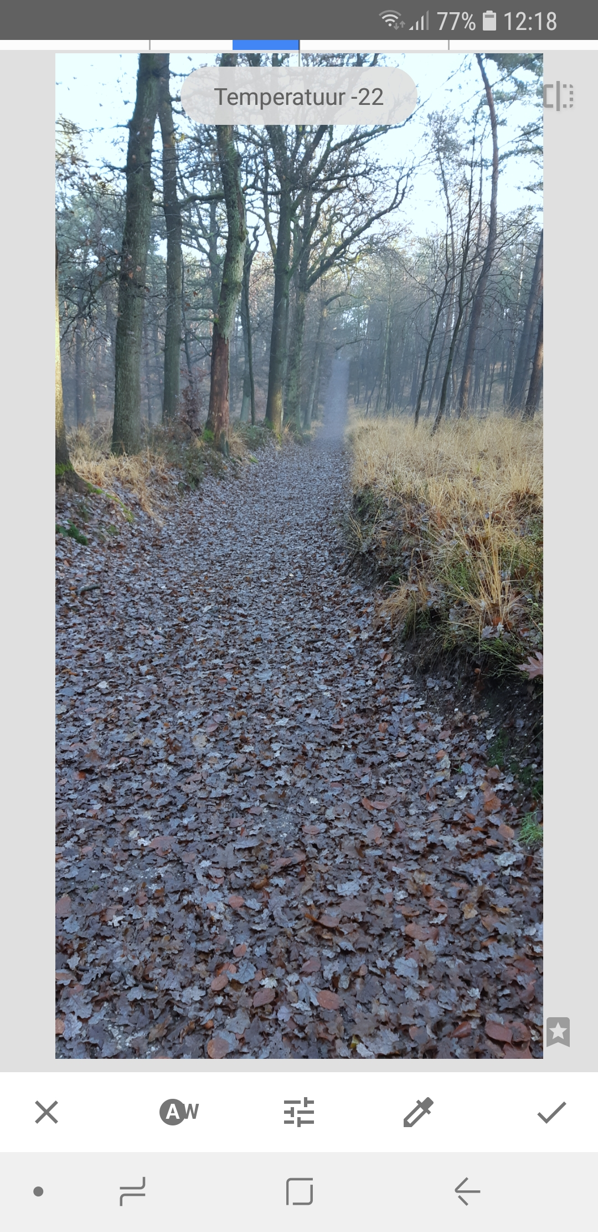
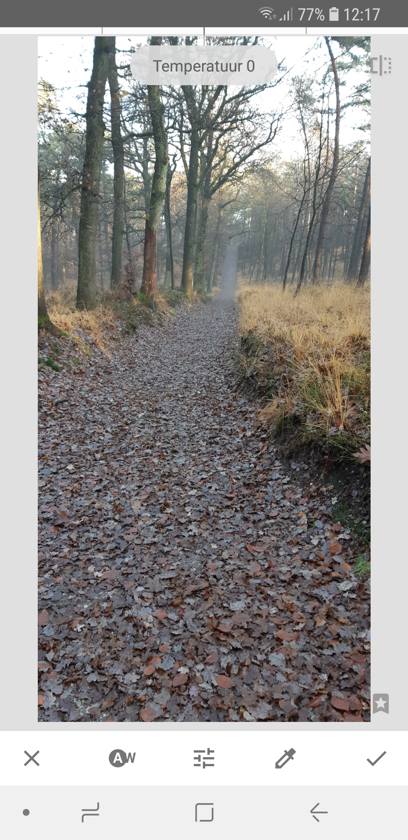

Slide 26
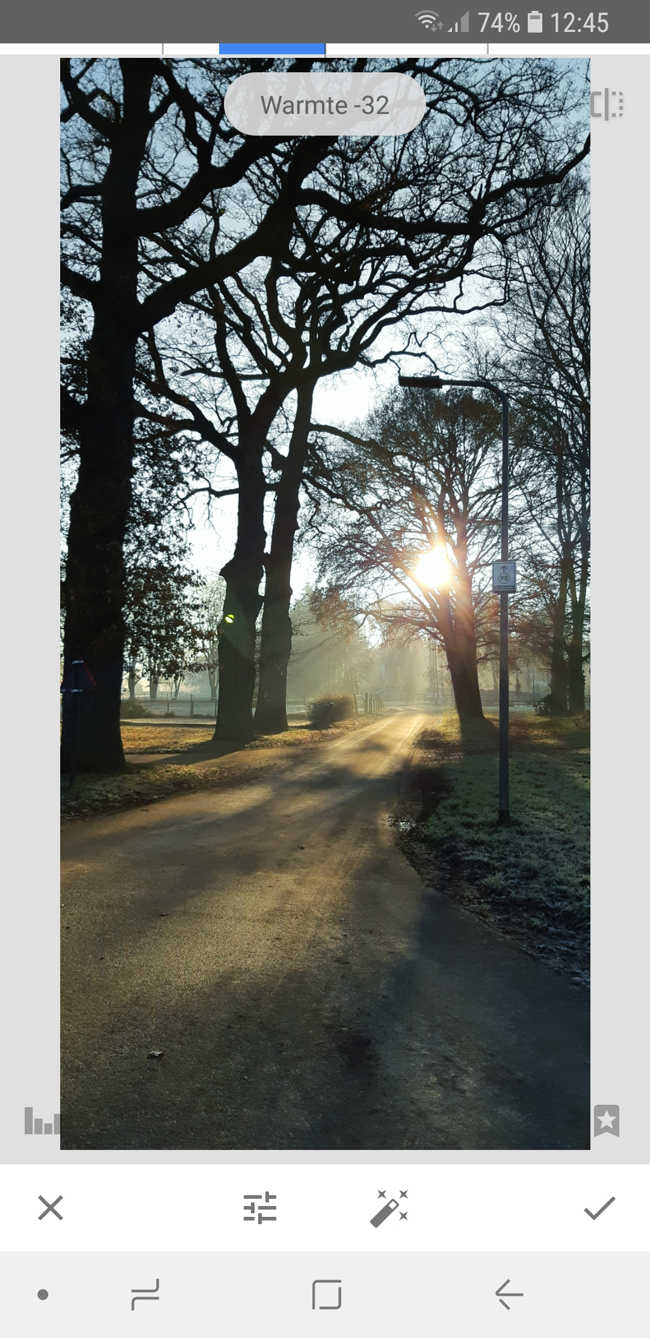
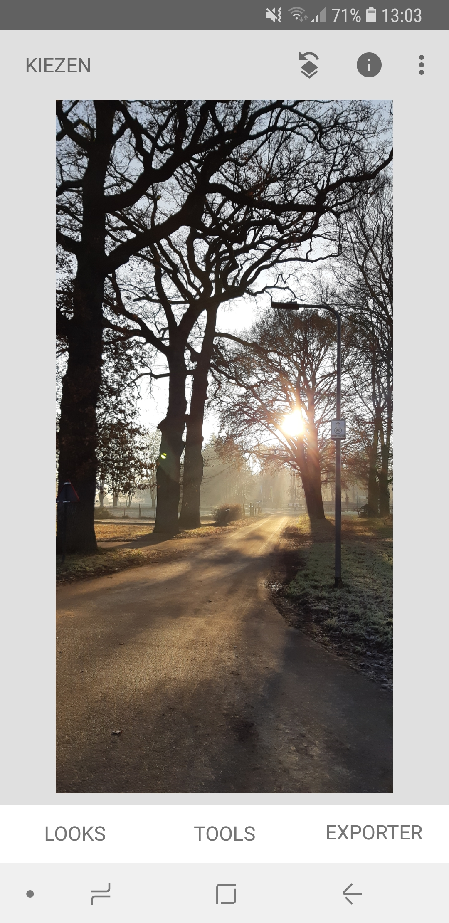
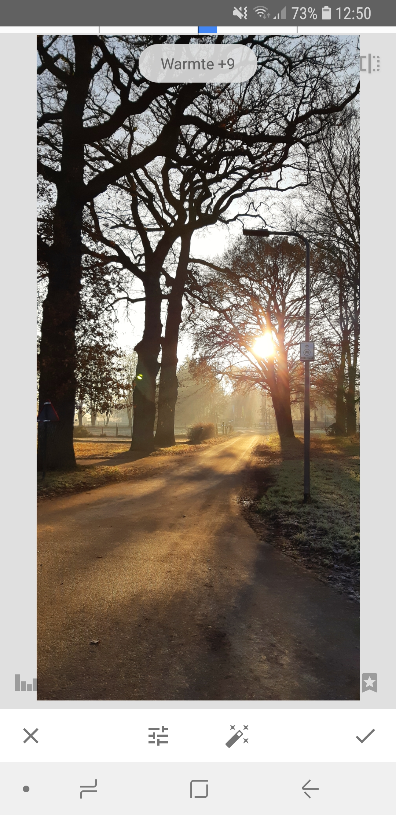

Slide 27
Meer informatie
Presentatie volgt na afloop
www.dreamtheworld.nl / fotografie voor meer informatie over workshops
Vragen, mail naar info@dreamtheworld.nl of via social media.
Bedankt!

